Slide 1
Python语言
认识Python语言
电子工业出版社

Slide 2
本课时学习重点
Python基础知识。
Python程序开发环境的建立。
Python解释器与安装PyCharm。

Slide 3
1.1 走进Python
Python是解释性语言
Python是交互式语言
Python是面向对象语言
Python是初学者的语言

Slide 4
1.1.1 Python的优缺点
1．Python的优点
1）易学 2）开发效率高
3）高级语言 4）可移植性
5）可扩展性 6）可嵌入性
2．Python的缺点
1）运行速度慢 2）代码不能加密
3）线程不能利用多CPU

Slide 5
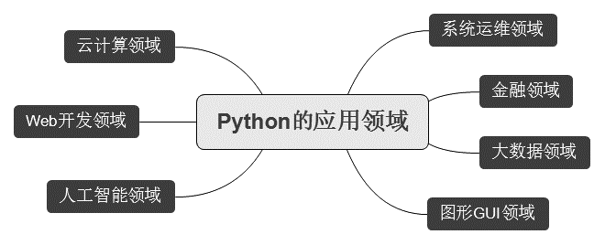
1.1.2 Python的应用领域

Slide 6
1.2.1 安装Python
目前，Python有两个版本，一个是2.x版本，另一个是3.x版本，这两个版本互不兼容。由于3.x版本越来越普及，并且本书大多数案例均是在Python 3.6环境下运行的，因此，本书内容将以Python 3.6.3版本为基础。在学习本书内容之前，请确保自己的计算机上已经安装了Python 3.6.3版本，这样才能保证和本书操作的一致性。

Slide 7
1.2.2 运行Python程序
1．交互式运行Python程序
1）通过命令行运行Python程序
2）通过IDLE运行Python程序
2．文件模式运行Python程序
1）通过命令行运行Python程序
2）通过IDLE创建并运行Python程序

Slide 8
1.3.1 Python解释器
1．IPython
2．PyPy
3．Jython
4．IronPython

Slide 9
1.3.2 安装PyCharm
为了使读者对IDE有一个感性认识，在这里选择PyCharm进行基本介绍。PyCharm是一个跨平台的Python集成开发环境，是JetBrains公司的产品。其特征包括自动代码完成、集成的Python调试器、括号自动匹配、代码折叠。PyCharm支持Windows、Mac OS及Linux等系统，而且可以远程开发、调试、运行程序。安装PyCharm请执行如下操作。
http://www.jetbrains.com/pycharm/download

Slide 10
本节知识回顾
强化与巩固课堂学习内容
本节讲解到此结束，谢谢大家！

